Slide 1
Work: | ISA8895 Implementation
Section: | Interoperability
Chapter: | B2MML
 | Exercise
Language: | Français
Version: | V3 - 05/2011

Slide 2
Exposé général du problème
Prendre en compte les extensions nécessaire au type B2MML “Equipment”
  Les extensions proviennent de 3 sources:
    Extensions propres à l’entreprise concernée
    Extensions des fournisseurs de système Company1 et Company2
  Les extensions fournisseurs sont traitées dans des schémas séparés
    Ces fichiers sont importés dans le fichier B2MML Extensions, seul schéma d’extension connu par les schémas standards B2MML qui ne doivent pas être modifiés
  Il y a des conflits de noms entre ces extensions:
      Company1 – definit SpeedRotation comme string
      Company2 – definit SpeedRotation comme integer
    Des espaces de nom additionnels sont nécessaires, un par fournisseur
  Les squelettes de fichiers sont fournis,
    Compléter les fichiers
    Vérifier le résultat dans le schéma B2MML Equipment
Générer un document XML basé sur le schéma Equipment avec des valeurs pour les extensions définies

Slide 3
Exposé du problème – Fichiers nécessaires
B2MML Core schemas
  B2MML-V0300d1-Common.xsd
  B2MML-V0300d1-Equipment.xsd
  Nota: ne doivent jamais être modifiés
B2MML Extension schema
  B2MML-V0300d1-Extensions.xsd
Fichiers d’extension B2MML des fournisseurs
  B2MML-V0300d1-ExtensionsCompany1.xsd
  B2MML-V0300d1-ExtensionsCompany2.xsd
Echantillon de documents XML
  B2MML-V0300d1-Example 1.xml

Slide 4
Modèle Equipement => equipment.xsd

Slide 5
Représentation graphique XMLSpy

Slide 6
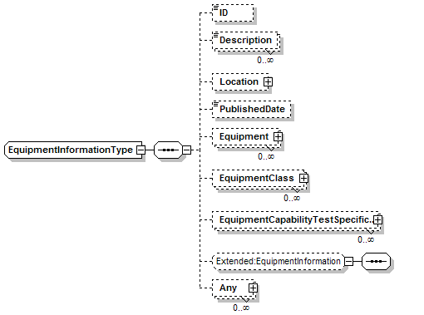
EquipmentInformation

Slide 7
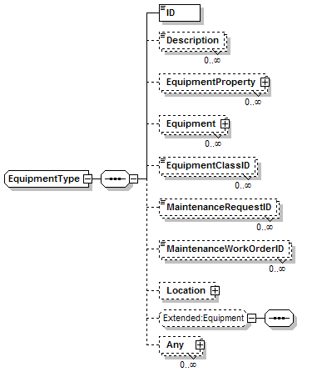
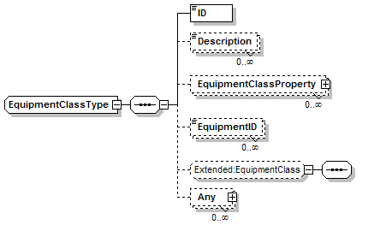
EquipmentClass - Equipment

Slide 8
Exemple – Cartographie des Schema
Core Schemas
Extension Schemas
Company 1 Extensions Schema
B2MML
Common
Schema
Import
B2MML Extensions Schema
Company 2 Extensions Schema
Import
Import
Include
B2MML
Equipment
Schema
Namespace Reference
Namespace Reference
B2MML XML Documents
Namespace Reference
Namespace Reference

Slide 9
Namespaces
W3C XSD
  http://www.w3.org/2001/XMLSchema
  Les types de base XML Schema / Tous les schémas
B2MML
  http://www.wbf.org/xml/b2mml-v0300d1“
  Les types de base B2MML / Les schémas B2MML
Extension utilisateur
  http://www.wbf.org/xml/b2mml-v0300d1-extensions
  Les extensions et types / le schéma « Extensions »
Autres extensions
  http://www.wbf.org/xml/b2mml-v0300d1-extensionsCompany1
  http://www.wbf.org/xml/b2mml-v0300d1-extensionsCompany2
  D’autres types externes à intégrer / Des schémas externes divers

Slide 10
Programme de l’exercice
1. Définir les extensions entreprise
2. Définir les extensions Company1
3. Définir les extensions Company2
4. Intégrer les extensions Company1 et 2
5. Créer un document XML valide

Slide 11
1. Extensions Entreprise
Etendre le type complexe B2MML Equipment avec :
Définir un type global “EquipmentAssetType“
  Composé de SerialNumber, Brand, Model, de type xsd:string
Intégrer les extensions Entreprise
  “EquipmentAsset”, type EquipmentAssetType unique optionnel
  “Maintenance”, élément complexe local unique optionnel
    LastMaintenanceStop – type xsd:dateTime, unique optionnel
    NextScheduledMaintenance – type xsd:dateTime, unique optionnel
  “TRS”, élément complexe local unique optionnel
    Jour – type xsd:decimal, unique optionnel
    Mois – type xsd:decimal, unique optionnel
    Année – type xsd:decimal, unique optionnel
  “Status”, élément simple – type xsd:string, unique optionnel
    Restriction par une énumération de valeurs possible “UnderMaintenance”, “Busy”, “Available”

Slide 12
1. Extensions Entreprise – Définition Extensions (a)
Définition du nouveau type complexe EquipmentAssetType
<xsd:complexType name="EquipmentAssetType">
<xsd:sequence>
<xsd:element name="SerialNumber" type="xsd:string" minOccurs="0"/>
<xsd:element name="Brand" type="xsd:string" minOccurs="0"/>
<xsd:element name="Model" type="xsd:string" minOccurs="0"/>
</xsd:sequence>
</xsd:complexType>

Slide 13
1. Extensions Entreprise – Définition Extensions (b)
Localiser et compléter le groupe de substitution associé à l’élément standard B2MML Equipment
Définir l’élement EquipmentAsset de type EquipmentAssetType complexe défini précédemment
<xsd:group name="Equipment">
<xsd:sequence>
<!-- add extended elements here -->
<xsd:element name="EquipmentAsset" type="EquipmentAssetType" minOccurs="0"/>
…
</xsd:sequence>
</xsd:group>

Slide 14
1. Extensions Entreprise – Définition Extensions (b)
Définir l’élément complexe local Maintenance
<xsd:element name="Maintenance" minOccurs="0">
<xsd:complexType>
<xsd:sequence>
<xsd:element name="LastMaintenanceStop" type="xsd:dateTime«
minOccurs="0"/>
<xsd:element name="NextPlannedMaintenance" type="xsd:dateTime«
minOccurs="0"/>
</xsd:sequence>
</xsd:complexType>
</xsd:element>

Slide 15
1. Extensions Entreprise – Définition Extensions (c)
Définir l’élément complexe local TRS
<xsd:element name="TRS" minOccurs="0">
<xsd:complexType>
<xsd:sequence>
<xsd:element name="Jour" type="xsd:decimal" minOccurs="0"/>
<xsd:element name="Semaine" type="xsd:decimal" minOccurs="0"/>
<xsd:element name="Année" type="xsd:decimal" minOccurs="0"/>
</xsd:sequence>
</xsd:complexType>
</xsd:element>

Slide 16
1. Extensions Entreprise – Définition Extensions (d)
Définir l’élément simple avec énumération Status
<xsd:element name="Status">
<xsd:simpleType>
<xsd:restriction base="xsd:string">
<xsd:enumeration value="UnderMaintenance"/>
<xsd:enumeration value="Busy"/>
<xsd:enumeration value="Available"/>
</xsd:restriction>
</xsd:simpleType>
</xsd:element>

Slide 17
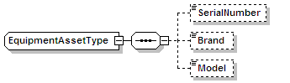
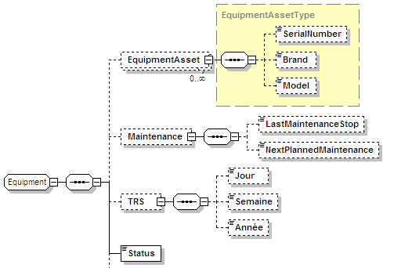
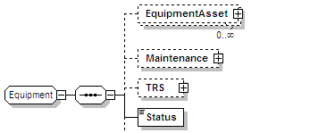
1. Extensions Entreprise – Résultat attendu
⇓
+
⇒
⇑

Slide 18
Programme de l’exercice
1. Définir les extensions entreprise
2. Définir les extensions Company1
3. Définir les extensions Company2
4. Intégrer les extensions Company1 et 2
5. Créer un document XML valide

Slide 19
2. Extensions Company1
Fichier « B2MML-V0300d1-ExtensionsCompany1.xsd »
Objectif: Définir les extensions spécifique au type Equipment du fournisseur Company1
  Target Namespace « http://www.wbf.org/xml/b2mml-v0300d1-extensionsCompany1 »
Définit un groupe « EquipmentExtensions » composé de
  SpeedRotation – Type xsd:string unique optionnel
  CouplingHigh – Type xsd:string unique optionnel
  CouplingDiameter – Type xsd:string unique optionnel

Slide 20
2. Extensions Company1 – En-tête schéma
<?xml version="1.0" encoding="UTF-8"?>
<!-- edited with XMLSpy v2005 sp2 U (http://www.altova.com) by Jean Vieille (Jean Vieille) -->
<xsd:schema
xmlns=http://www.wbf.org/xml/b2mml-v0300d1-extensionsCompany1
xmlns:xsd=http://www.w3.org/2001/XMLSchema
targetNamespace=http://www.wbf.org/xml/b2mml-v0300d1-extensionsCompany1
elementFormDefault="qualified"
attributeFormDefault="unqualified">
<!—Schema elements
============== -->
</xsd:schema>

Slide 21
2. Extensions Company1 – Définitions Extensions
Définition du groupe global « EquipmentExtensions »
<xsd:group name="EquipmentExtensions">
<xsd:sequence>
<xsd:element name="SpeedRotation" type="xsd:string" minOccurs="0"/>
<xsd:element name="CouplingHigh" type="xsd:string" minOccurs="0"/>
<xsd:element name="CouplingDiameter" type="xsd:string" minOccurs="0"/>
</xsd:sequence>
</xsd:group>

Slide 22
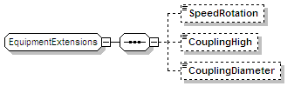
2. Extensions Company1 - Résultat attendu

Slide 23
Programme de l’exercice
1. Définir les extensions entreprise
2. Définir les extensions Company1
3. Définir les extensions Company2
4. Intégrer les extensions Company1 et 2
5. Créer un document XML valide

Slide 24
3. Extensions Company2
Fichier « B2MML-V0300d1-ExtensionsCompany2.xsd »
Objectif: Définir les extensions spécifique au type Equipment du fournisseur Company2
  Target Namespace « http://www.wbf.org/xml/b2mml-v0300d1-extensionsCompany2 »
Définir le type complexe LubricatorType composé de
  ID – Type xsd:integer unique obligatoire
  GreaseQuality – Type xsd:string unique optionnel
  GreaseQuantity – Type xsd:integer unique optionnel
  GreasingPeriod – Type xsd:duration unique optionnel
Définir un groupe « EquipmentExtensions » composé de
  SpeedRotation – Type xsd:integer unique optionnel
  NoiseLevel – Type xsd:integer unique optionnel
  Lubricators – Type LubricatorType multiple optionnel

Slide 25
3. Extensions Company2 – En-tête schéma
<?xml version="1.0" encoding="UTF-8"?>
<!-- edited with XMLSpy v2005 sp2 U (http://www.altova.com) by Jean Vieille (Jean Vieille) -->
<xsd:schema
xmlns=http://www.wbf.org/xml/b2mml-v0300d1-extensionsCompany2
xmlns:xsd=http://www.w3.org/2001/XMLSchema
targetNamespace=http://www.wbf.org/xml/b2mml-v0300d1-extensionsCompany2
elementFormDefault="qualified"
attributeFormDefault="unqualified">
<!—Schema elements
============== -->
</xsd:schema>

Slide 26
3. Extensions Company2 – Définition Extensions
Définition type complexe LubricatorType
<xsd:complexType name="LubricatorType">
<xsd:sequence>
<xsd:element name="ID" type="xsd:integer"/>
<xsd:element name="GreaseQuality" type="xsd:string" minOccurs="0"/>
<xsd:element name="GreaseQuantity" type="xsd:integer" minOccurs="0"/>
<xsd:element name="GreasingPeriod" type="xsd:duration" minOccurs="0"/>
</xsd:sequence>
</xsd:complexType>

Slide 27
3. Extensions Company2 – Définition Extensions
Définition du groupe global « EquipmentExtensions »
<xsd:group name="EquipmentExtensions">
<xsd:sequence>
<xsd:element name="SpeedRotation" type="xsd:integer" minOccurs="0"/>
<xsd:element name="NoiseLevel" type="xsd:integer" minOccurs="0"/>
<xsd:element name="Lubricators" type="LubricatorType" minOccurs="0" maxOccurs="unbounded"/>
</xsd:sequence>
</xsd:group>

Slide 28
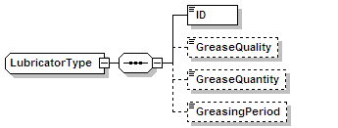
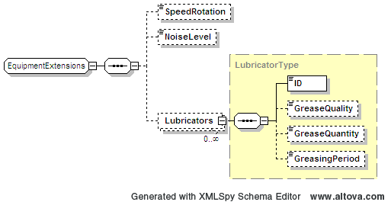
3. Extensions Company2 – Résultat attendu
⇓

Slide 29
Programme de l’exercice
1. Définir les extensions entreprise
2. Définir les extensions Company1
3. Définir les extensions Company2
4. Intégrer les extensions Company1 et 2
5. Créer un document XML valide

Slide 30
4. Intégration extensions Company1 et 2
Ajouter 2 éléments d’extension de fournisseurs pour le type Equipment
  Ces éléments sont contenus dans des fichiers séparés
  Ces fichiers sont importés dans le fichier B2MML Extensions
  Il y a conflit de noms, des espaces de nom additionnels sont nécessaires
    Company1 – definit SpeedRotation comme string
    Company2 – definit SpeedRotation comme integer
Observer l’héritage des types externes dans le schéma B2MML Extensions
Observer la consolidation des extensions dans le schéma B2MML Equipment (non modifié par lui-même)

Slide 31
4. Intégration extensions Company1 et 2
Ajout de 2 espaces de noms, un pour chaque fournisseur de schémas d’extensions
<?xml version="1.0" encoding="UTF-8"?>
<xsd:schema targetNamespace ="http://www.wbf.org/xml/b2mml-v0300d1-extensions"
xmlns:xsd="http://www.w3.org/2001/XMLSchema"
Xmlns="http://www.wbf.org/xml/b2mml-v0300d1-extensions"
xmlns:Company1="http://www.wbf.org/xml/b2mml-v0300d1- extensionsCompany1"
xmlns:Company2="http://www.wbf.org/xml/b2mml-v0300d1- extensionsCompany2"
elementFormDefault="qualified"
attributeFormDefault="unqualified">
…

Slide 32
4. Intégration extensions Company1 et 2
Importation des schémas correspondant aux espaces de nom définis ci-dessus
…
<xsd:import namespace="http://www.wbf.org/xml/b2mml-v0300d1- extensionsCompany1"
schemaLocation="B2MML-V0300d1-ExtensionsCompany1.xsd"/>
<xsd:import namespace="http://www.wbf.org/xml/b2mml-v0300d1- extensionsCompany2"
schemaLocation="B2MML-V0300d1-ExtensionsCompany2.xsd"/>
…

Slide 33
4. Intégration extensions Company1 et 2
Ajouter les références de groupes Company1 et Comany2
<xsd:group name="Equipment">
<xsd:sequence>
<!-- add extended elements here -->
<xsd:element name="EquipmentAsset" type="EquipmentAssetType" minOccurs="0"maxOccurs="unbounded"/>
<xsd:element name="Maintenance" minOccurs="0">
<xsd:element name="TRS" minOccurs="0">
<xsd:element name="Status">
<xsd:group ref="Company1:EquipmentExtensions" minOccurs="0"/>
<xsd:group ref="Company2:EquipmentExtensions" minOccurs="0"/>
</xsd:sequence>
</xsd:group>

Slide 34
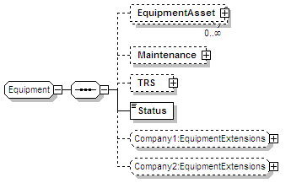
4. Intégration extensions Company1 et 2 – Résultat attendu dans le schéma Extensions

Slide 35
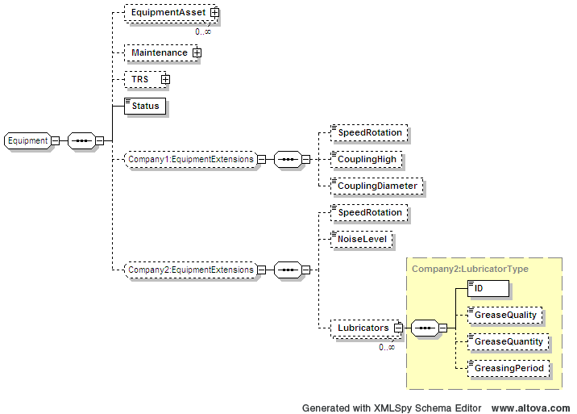
4. Intégration extensions Company1 et 2 – Résultat attendu dans le schéma Extensions

Slide 36
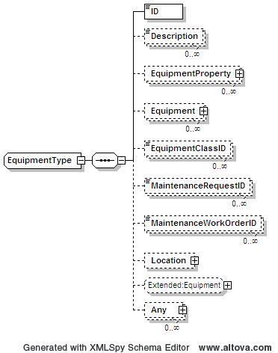
4. Intégration extensions Company1 et 2 – Résultat attendu dans le schéma Equipement

Slide 37
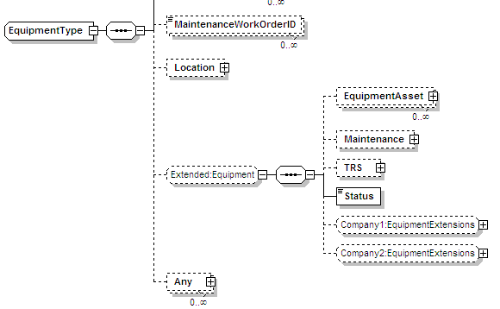
4. Intégration extensions Company1 et 2 – Résultat attendu dans le schéma Equipement

Slide 38
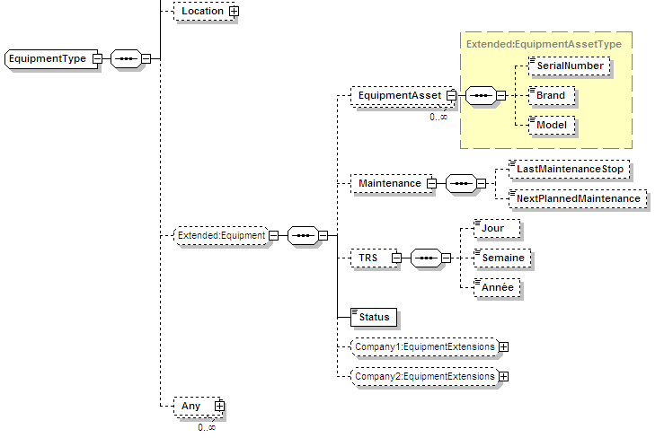
4. Intégration extensions Company1 et 2 – Résultat attendu dans le schéma Equipement

Slide 39
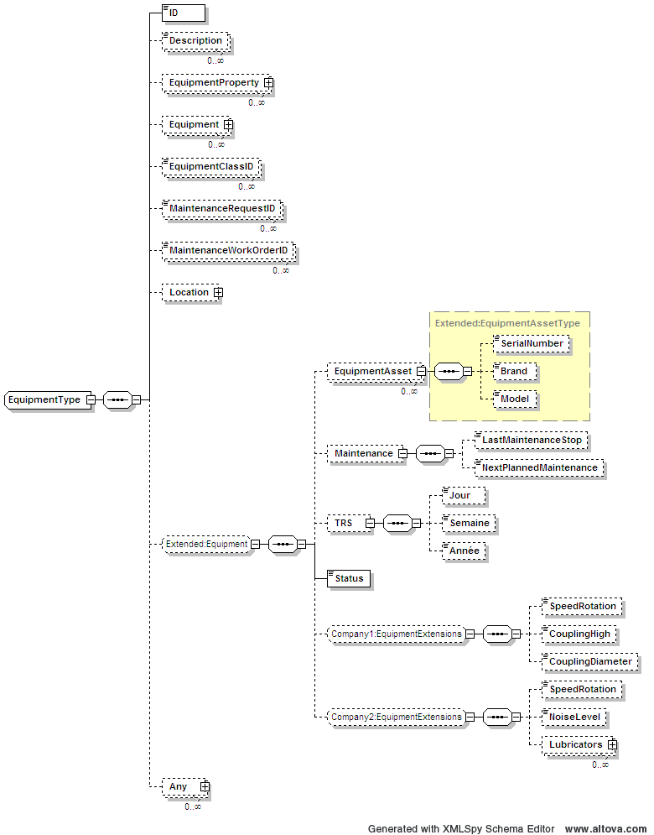
4. Intégration extensions Company1 et 2 – Résultat attendu dans le schéma Equipement

Slide 40
Programme de l’exercice
1. Définir les extensions entreprise
2. Définir les extensions Company1
3. Définir les extensions Company2
4. Intégrer les extensions Company1 et 2
5. Créer un document XML valide

Slide 41
5. Créer un document XML valide (a)
Ouvrir le schéma B2MML Equipment
Utilisez XMLSpy pour générer la structure d’un document XML
  Menu DTD/Schema>Generate Sample XML File
  Validez toutes les options, 1 occurrence des éléments répétables
  Sélectionnez l’élément racine Equipment
  Le document est généré avec des valeurs par défaut
Supprimer l’élément « Element » inclus
  Récursivité du modèle non utilisée, pour éviter d’éditer 2 fois les extensions

Slide 42
5. Créer un document XML valide (b)
F7 : le document est bien formé
F8 : Le document n’est pas valide.
  Les extensions Company1 et Company2 ne sont pas correctement reconnues
    Importées dans des namespaces séparés dans le schéma extensions
    Le document généré ne reprend que les namespaces de premier niveau
Modifier l’en-tête XML pour inclure les namespaces company1 et Company2

Slide 43
5. Créer un document XML valide – Entête du document XML
Les déclarations d’espaces de nom doivent inclure les schémas d’extension
<?xml version="1.0" encoding="UTF-8"?>
<!--Sample XML file generated by XMLSpy v2005 sp2 U (http://www.altova.com)-->
<Equipment xmlns=http://www.wbf.org/xml/b2mml-v0300d1
xmlns:Extended=http://www.wbf.org/xml/b2mml-v0300d1-extensions
xmlns:Company1="http://www.wbf.org/xml/b2mml-v0300d1-extensionsCompany1"
xmlns:Company2="http://www.wbf.org/xml/b2mml-v0300d1-extensionsCompany2"
xmlns:xsi=http://www.w3.org/2001/XMLSchema-instance
xsi:schemaLocation="http://www.wbf.org/xml/b2mml-v0300d1
B2MML-V0300d1-Equipment.xsd">

Slide 44
5. Créer un document XML valide – Editer les extensions Company1 et Comapny2
Modifier les balises des extensions company1 et 2
  Exemple : Company1:SpeedRotation au lieu de SpeedRotation
  Le document doit être à nouveau valide
Conclusion: le document XML valide met en évidence l’origine des extensions
  Extended = Entreprise
  Company1 = Company1
  Company2 = Company2

Slide 45
Solution – Contenu du document XML
<ID>String</ID>
<Description>String</Description>
©<EquipmentProperty>
<EquipmentClassID>String</EquipmentClassID>
<MaintenanceRequestID>String</MaintenanceRequestID>
<MaintenanceWorkOrderID>String</MaintenanceWorkOrderID>
©<Location>
© <Extended:EquipmentAsset>
© <Extended:Maintenance>
© <Extended:TRS>
<Extended:Status>UnderMaintenance</Extended:Status>
<Company1:SpeedRotation>String</Company1:SpeedRotation>
<Company1:CouplingHigh>String</Company1:CouplingHigh>
<Company1:CouplingDiameter>String</Company1:CouplingDiameter>
<Company2:SpeedRotation>0</Company2:SpeedRotation>
<Company2:NoiseLevel>0</Company2:NoiseLevel>
© <Company2:Lubricators>
<Any/>

Slide 46
Solution – Contenu du document XML – Détail extension Entreprise
<Extended:EquipmentAsset>
<Extended:SerialNumber>String</Extended:SerialNumber>
<Extended:Brand>String</Extended:Brand>
<Extended:Model>String</Extended:Model>
</Extended:EquipmentAsset>
<Extended:Maintenance>
<Extended:LastMaintenanceStop>
2001-12-17T09:30:47.0Z</Extended:LastMaintenanceStop>
<Extended:NextPlannedMaintenance>
2001-12-17T09:30:47.0Z</Extended:NextPlannedMaintenance>
</Extended:Maintenance>
<Extended:TRS>
<Extended:Jour>3.1415926535897932384626433832795</Extended:Jour>
<Extended:Semaine>3.1415926535897932384626433832795</Extended:Semaine>
<Extended:Année>3.1415926535897932384626433832795</Extended:Année>
</Extended:TRS>
<Extended:Status>UnderMaintenance</Extended:Status>

Slide 47
Solution – Contenu du document XML – Détail extension Company1 et 2
<Company1:SpeedRotation>String</Company1:SpeedRotation>
<Company1:CouplingHigh>String</Company1:CouplingHigh>
<Company1:CouplingDiameter>String</Company1:CouplingDiameter>
<Company2:SpeedRotation>0</Company2:SpeedRotation>
<Company2:NoiseLevel>0</Company2:NoiseLevel>
<Company2:Lubricators>
<Company2:ID>0</Company2:ID>
<Company2:GreaseQuality>String</Company2:GreaseQuality>
<Company2:GreaseQuantity>0</Company2:GreaseQuantity>
<Company2:GreasingPeriod>P1Y2M3DT10H30M0S</Company2:GreasingPeriod>
</Company2:Lubricators>

Slide 48
FIN
MERCI !

